Slide 1
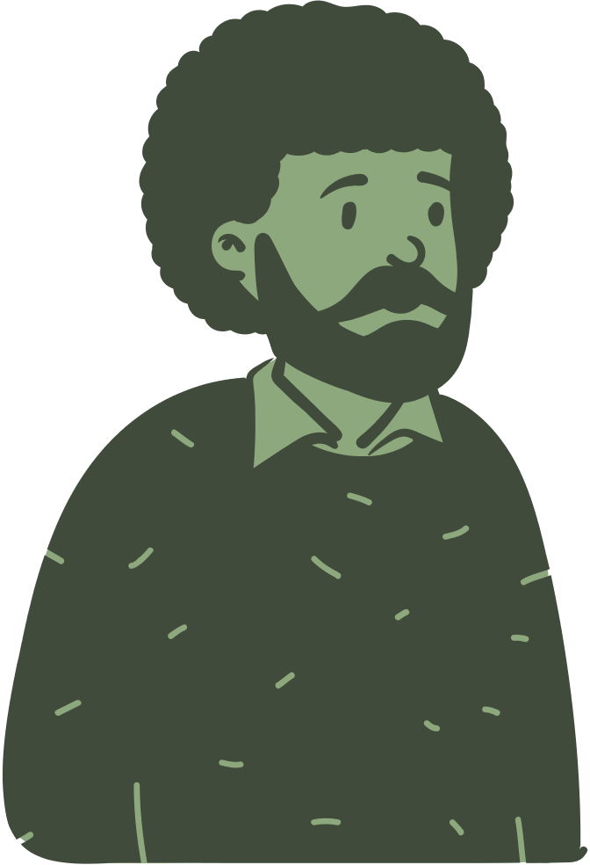
LEERJAAR 3 | 06-10-2022
Stad en wijk
les 4

Slide 2
Wat gaan we doen?
Terugblik op voorgaande lessen
Nieuwe uitleg integrale aanpak en civil society
Waar denk ik aan bij...... opdracht
Uitwerken excursie Rotterdam
Expertles Omgevingswet
Misschien buurttuin

Slide 3
Terugblik
WAT IS BLIJVEN HANGEN VAN DE AFGELOPEN LESSEN?
7 VAN DE 10 GOED IS STICKER!

Slide 4
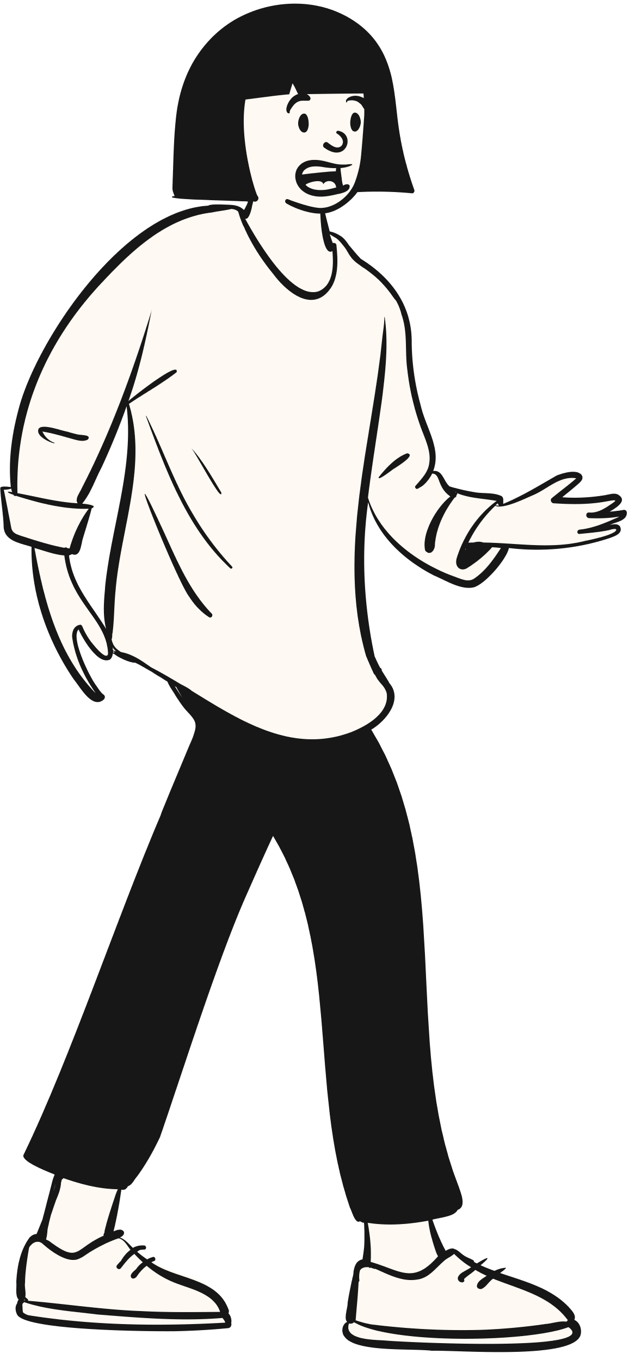
Wat is gebiedsontwikkeling?

Slide 5
Waarom vindt er gebiedsontwikkeling plaats?

Slide 6
Wat hebben aandachtswijken, focuswijken en Vogelaarswijken met elkaar overeen?
1. Deze wijken krijgen deze benaming omdat het goed gaat in de wijk
2. Deze wijken krijgen deze benaming omdat de leefbaarheid onder druk staat
3. Deze wijken krijgen deze benaming omdat de overheid hier aandacht aan wilt besteden
4. Deze wijken krijgen deze benaming omdat het een mooi aanbeeld is als je erover heen vliegt.

Slide 7
Wat betekent participatie?

Slide 8
Wat is het verschil met de toekomstige Omgevingswet en de huidige wetgevingen?
1. van 26 wetten terug naar één wet
2. een integrale aanpak
3. participatie wordt bevorderd
4. minder ruimte voor bewonersinitiatieven

Slide 9
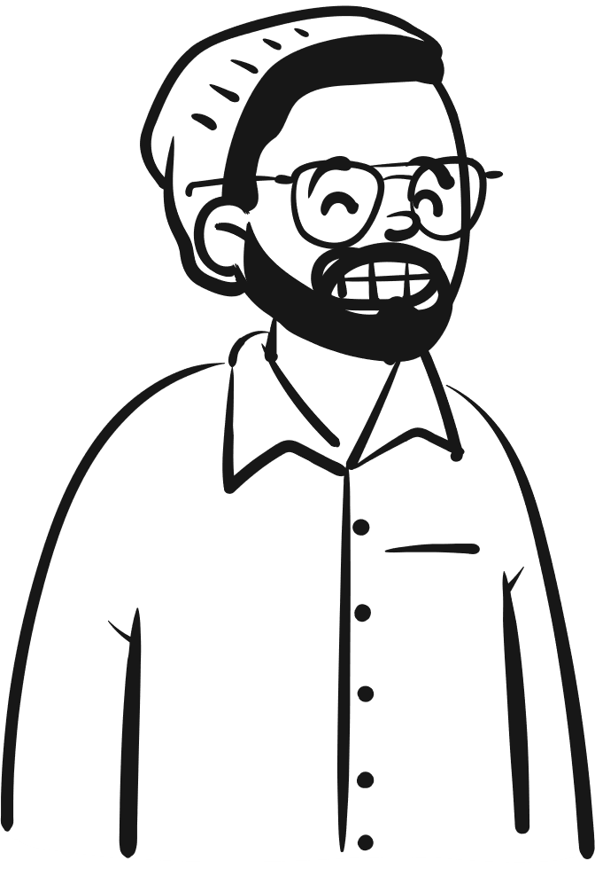
Hoe herken je gentrificatie in een wijk? Mag kenmerken uit verschillende fases zijn

Slide 10
Noem een stad waar gentrificatie plaats vindt/ heeft gevonden?

Slide 11
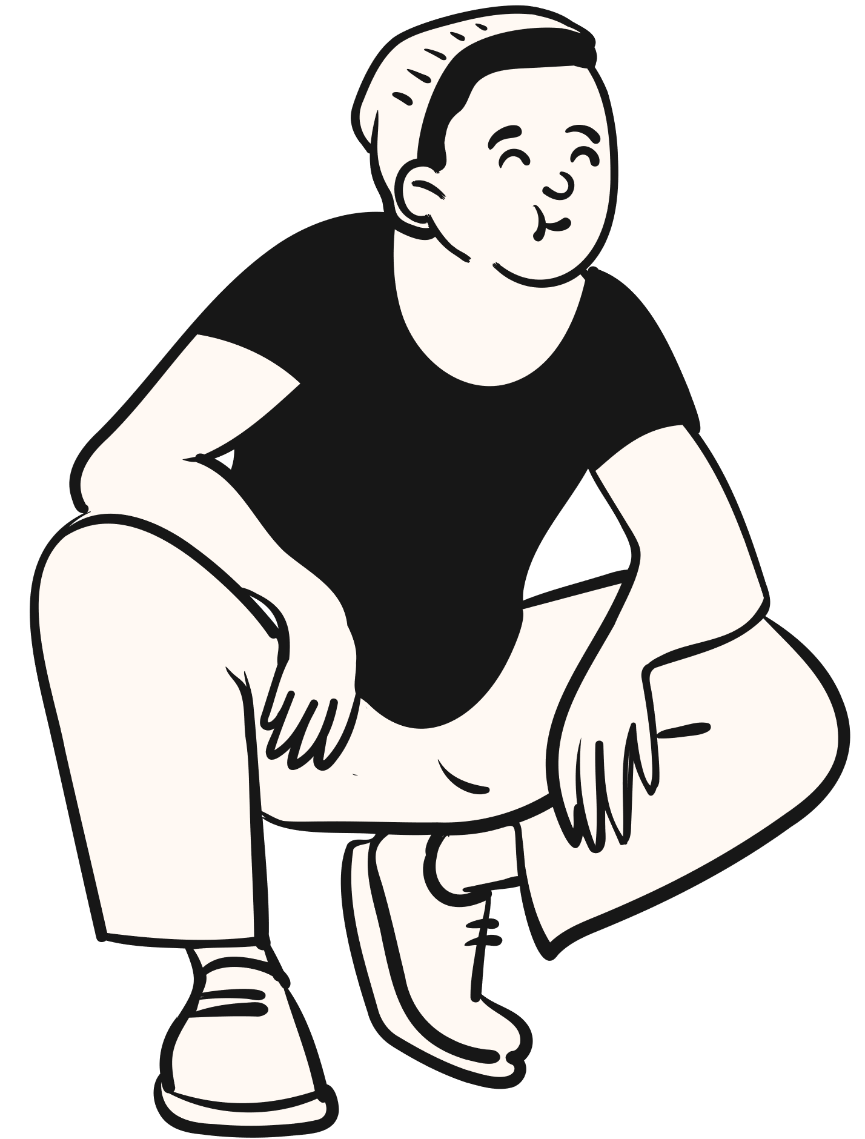
Wat is leefbaarheid en hoe kan je dit meten?

Slide 12
EEN PROVINCIALE VERORDENING
Welk(e) document(en) stelt de gemeente op?
EEN STRUCTUURVISIE
EEN BESTEMMINGSPLAN

Slide 13
IK KEN DE TERM
Wat weet je al over 'Civil Society'?
IK KEN DE TERM NIET
IK HEB ER OOIT EENS VAN GEHOORD

Slide 14
Wat gaan we doen?
Terugblik op voorgaande lessen
Nieuwe uitleg integrale aanpak en civil society
Waar denk ik aan bij...... opdracht
Uitwerken excursie Rotterdam
Expertles Omgevingswet
Misschien buurttuin

Slide 15
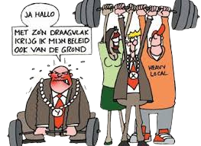
Begrippen​
Burgerparticipatie ​
Arbeidsparticipatie​
Bewonersparticipatie​
Burgerparticipatie​
Civil society​
​

Slide 16
​
Participatiesamenleving -> Wat houdt dat in?​
Is een samenleving waarin iedereen die dat kan verantwoordelijkheid neemt voor zijn of haar eigen leven en omgeving, zonder hulp van de (landelijke) overheid.​
​Wat kunnen voor- en of nadelen zijn van de participatiesamenleving?​
​
​

Slide 17
​
Participatiesamenleving -> Wat houdt dat in?​
Schooltv: Van verzorgingsstaat naar participatiesamenleving - De burger moet het zelf doen
​​

Slide 18
​
Participatiesamenleving -> Wat houdt dat in?​
Schooltv: Van verzorgingsstaat naar participatiesamenleving - De burger moet het zelf doen
Betrekken van lageropgeleiden, autochtonen en migranten bij de Nederlandse samenleving.​
En in 2013 was de VVD en PVDA aan de macht. Gericht op bezuinigen.
​​

Slide 19
​
Participatiesamenleving -> Wat houdt dat in?​
Is een samenleving waarin iedereen die dat kan verantwoordelijkheid neemt voor zijn of haar eigen leven en omgeving, zonder hulp van de (landelijke) overheid.​
​Wat kunnen voor- en of nadelen zijn van de participatiesamenleving?​
​
​

Slide 20
​
Participatiesamenleving -> Wat houdt dat in?​
Is een samenleving waarin iedereen die dat kan verantwoordelijkheid neemt voor zijn of haar eigen leven en omgeving, zonder hulp van de (landelijke) overheid.​
​Wat kunnen voor- en of nadelen zijn van de participatiesamenleving?​
​
​
Participatiesamenleving is goedkoper dan de verzorgingsstaat.
Het zou de vrijheid van de burgers moeten bevorderen
Burgers zouden geprikkeld moeten worden voor meer verantwoordelijkheid
Een 'doe-democratie'
'zoek het zelf maar uit'
klassenmaatschappij - vergroot de ongelijkheid
mensen zijn afhankelijker -> meer druk op de mantelzorg
van publieke dienstverlening naar efficiënt en geld gericht

Slide 21
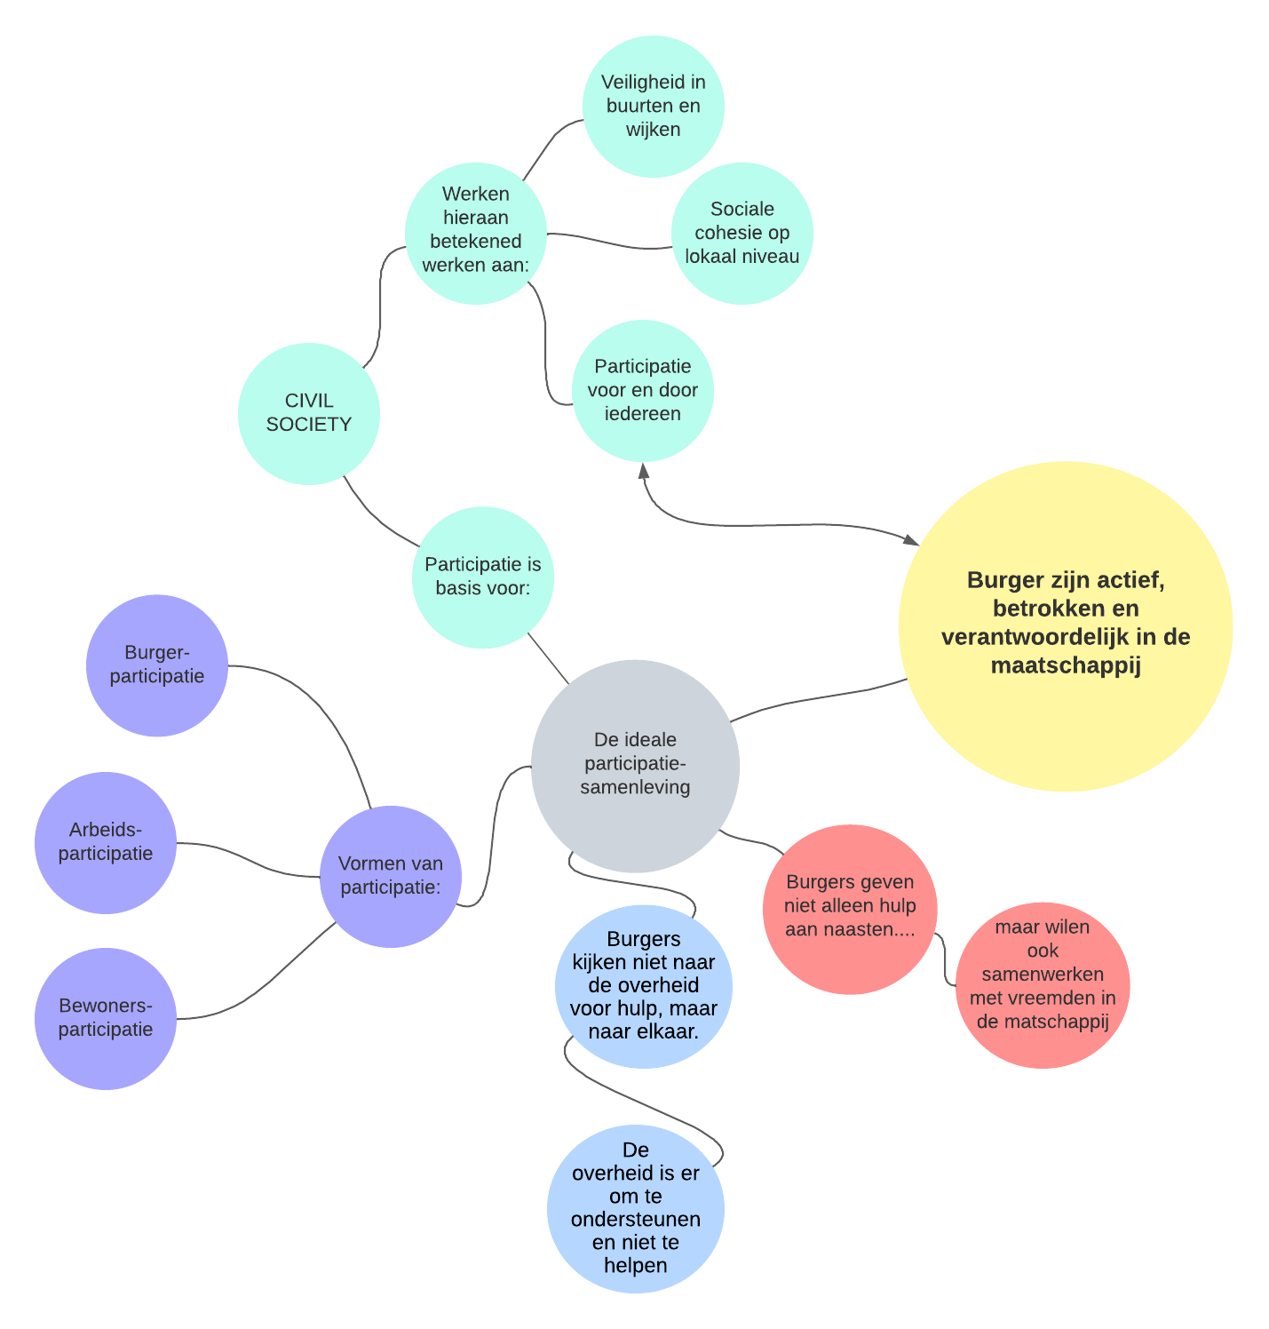

Slide 22
Wat gaan we doen?
Terugblik op voorgaande lessen
Nieuwe uitleg integrale aanpak en civil society
Waar denk ik aan bij...... opdracht
Uitwerken excursie Rotterdam
Expertles Omgevingswet
Misschien buurttuin

Slide 23
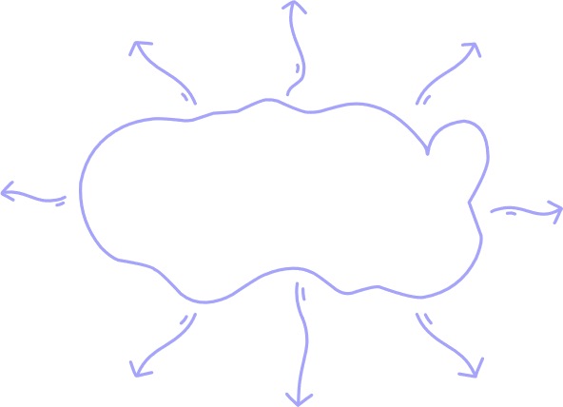
Maak samen een mindmap waar moet jullie Civil Society stad aan voldoen?

Slide 24
Wat gaan we doen?
Terugblik op voorgaande lessen
Nieuwe uitleg integrale aanpak en civil society
Waar denk ik aan bij...... opdracht
Uitwerken excursie Rotterdam
Expertles Omgevingswet
Misschien buurttuin

Slide 25
Rotterdam...
Waarom en wanneer is de stad ontstaan?​
Wat zijn 3 belangrijke gebeurtenissen met betrekking tot de ontwikkeling van de stad?​
Wat zijn 3 kenmerkende gebouwen die je nu in de stad kan vinden en wat is functie van het gebouw?​
Wat is er uniek aan de stad?​
Vertel kort (de hoofdlijnen) wat er tijdens de Tweede Wereldoorlog is gebeurd in de stad? (Niet op toepassing voor Almere)​
Hoe verging het de stad na de Tweede Wereldoorlog? (Gericht op opbouwen en aantrekken van mensen)​
Wat zijn 2 burgerinitiatieven die er in de stad worden gehouden?​
Hoe wil de stad zich nu profileren op het gebied van duurzaamheid?​
Hoe is dat af te zien in de stad?​
Denk ook aan, wat willen jullie tijdens de excursie doen en bezichten? ​
(bezienswaardigheden, waar pauze, lunchen, drankje enzovoort)​

Slide 26
Wat gaan we doen?
Terugblik op voorgaande lessen
Nieuwe uitleg integrale aanpak en civil society
Waar denk ik aan bij...... opdracht
Uitwerken excursie Rotterdam
Expertles Omgevingswet
Misschien buurttuin

Slide 27
Jullie gaan gedurende het IBS je medestudenten uitleggen wat de omgevingswet is en wat het voor iedere specialisatie betekent...
Duur: 30 min
Vorm: niet alleen presenteren maar verschillende werkvormen!
Jullie krijgen een UUR om dit uit te werken.

Slide 28
Wat gaan we doen?
Terugblik op voorgaande lessen
Nieuwe uitleg integrale aanpak en civil society
Waar denk ik aan bij...... opdracht
Uitwerken excursie Rotterdam
Expertles Omgevingswet
Misschien buurttuin

Slide 29
Plan van aanpak

